Slide 1
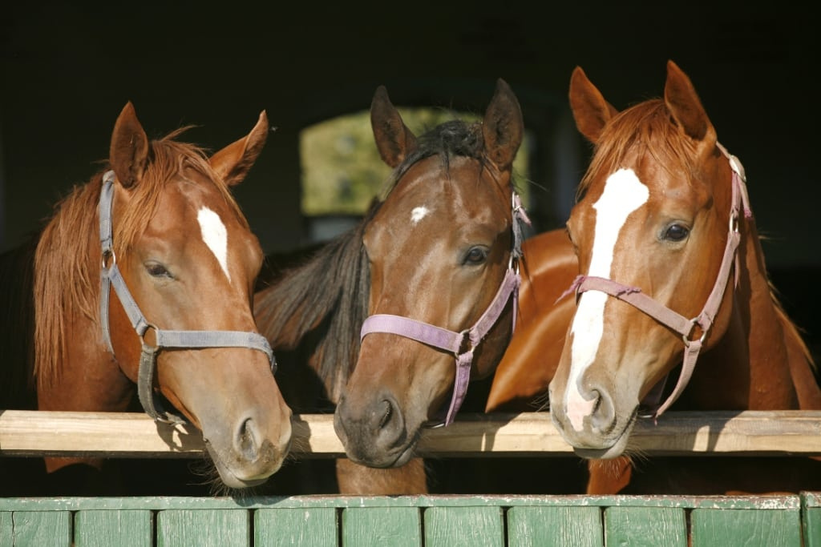
Portal dos Cavalos
Seu portal para o mundo equestre
Danilo Françoso de Oliveira
RA: 01242065
Turma: 1ADSB

Slide 2


Índice
CONTEXTO
OBJETIVOS DE DESENVOLVIMENTO SUSTENTÁVEL
SOBRE MIM
SITE
FERRAMENTAS UTILIZADAS
VALORES
DIFICULDADES E SUPERAÇÃO
AGRADECIMENTO

Slide 3
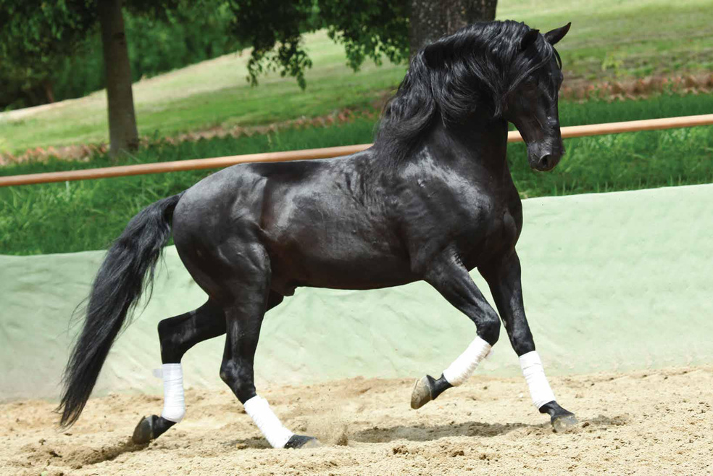
Contexto
1
O projeto possui como propósito um site informativo sobre cavalos, com foco em retratar tudo o que há de melhor do mundo equestre. Os cavalos desempenham um papel significativo na história da humanidade, sendo conhecidos pela sua importância cultural, econômica e esportiva. Com isso, o site busca não só informar, mas também valorizar a relação entre o ser humano e esses animais.

Slide 4


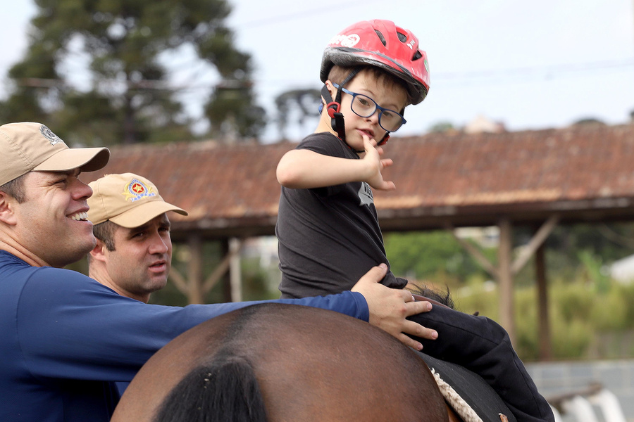
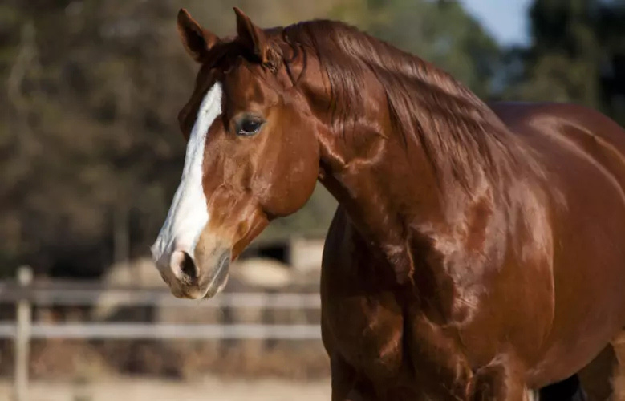
Objetivos de Desenvolvimento Sustentável da ONU
2

Slide 5
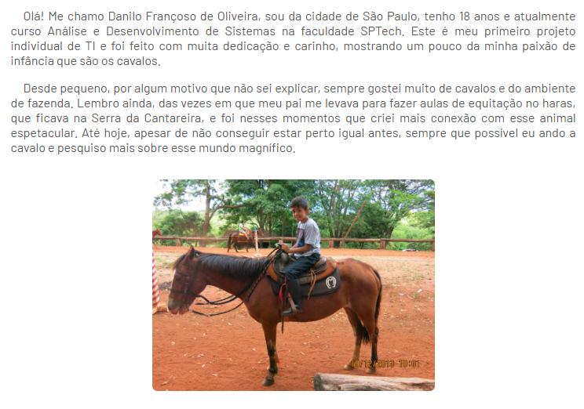
Sobre mim
3

Slide 6
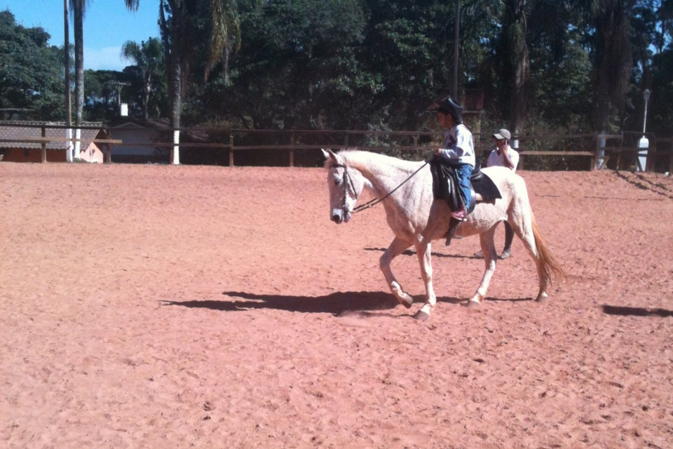
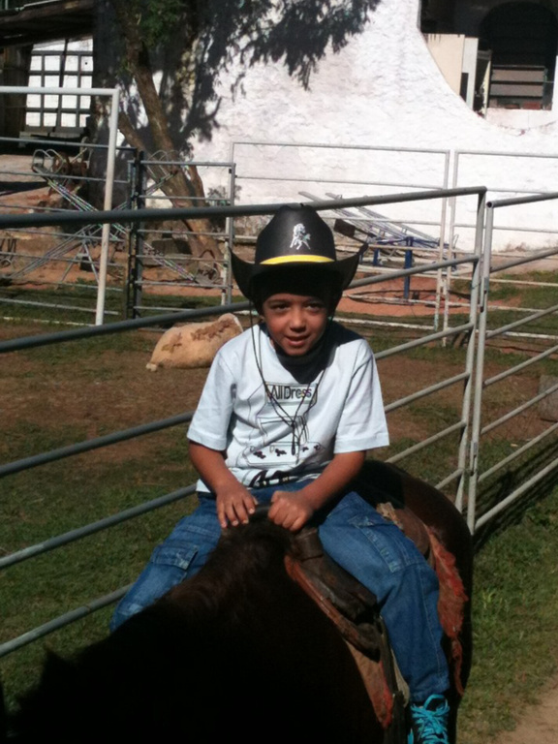
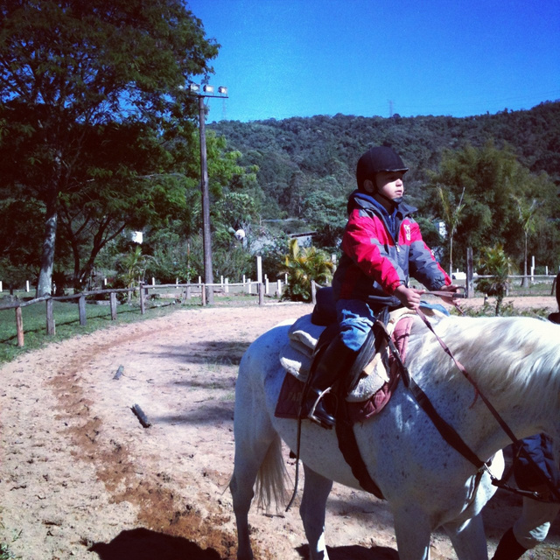

Slide 7
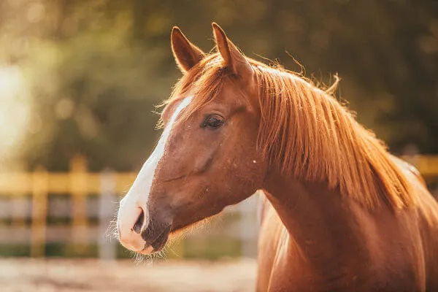









Site Portal dos Cavalos
4

Slide 8

Ferramentas Utilizadas
4

Slide 9
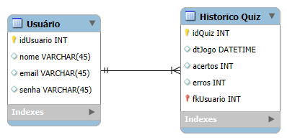

Ferramentas Utilizadas
4

Slide 10

Ferramentas Utilizadas
4

Slide 11



Ferramentas Utilizadas
4
Organização de tarefas do projeto
Backup e Versionamento de Código
Realização do Backlog

Slide 12
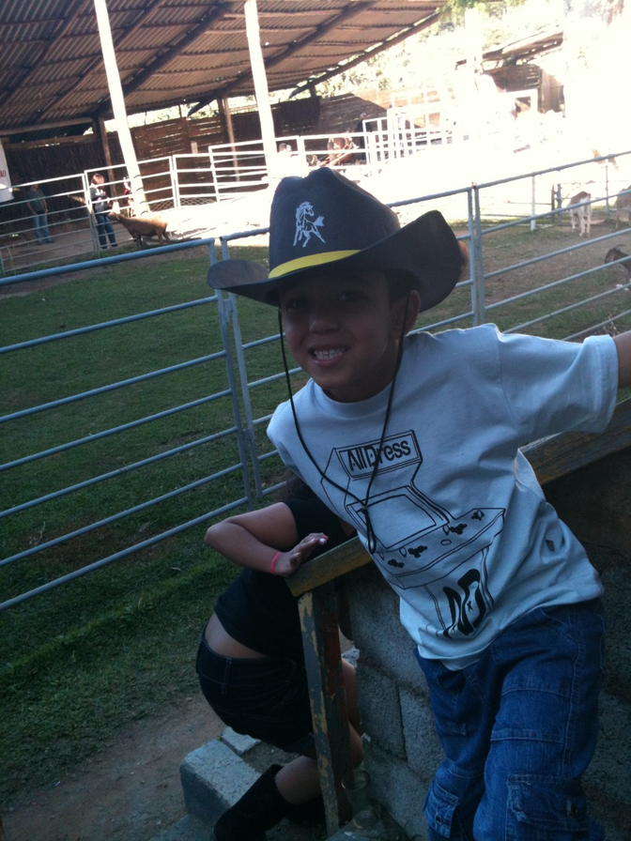
Valores
5
Companheirismo
Gratidão

Slide 13
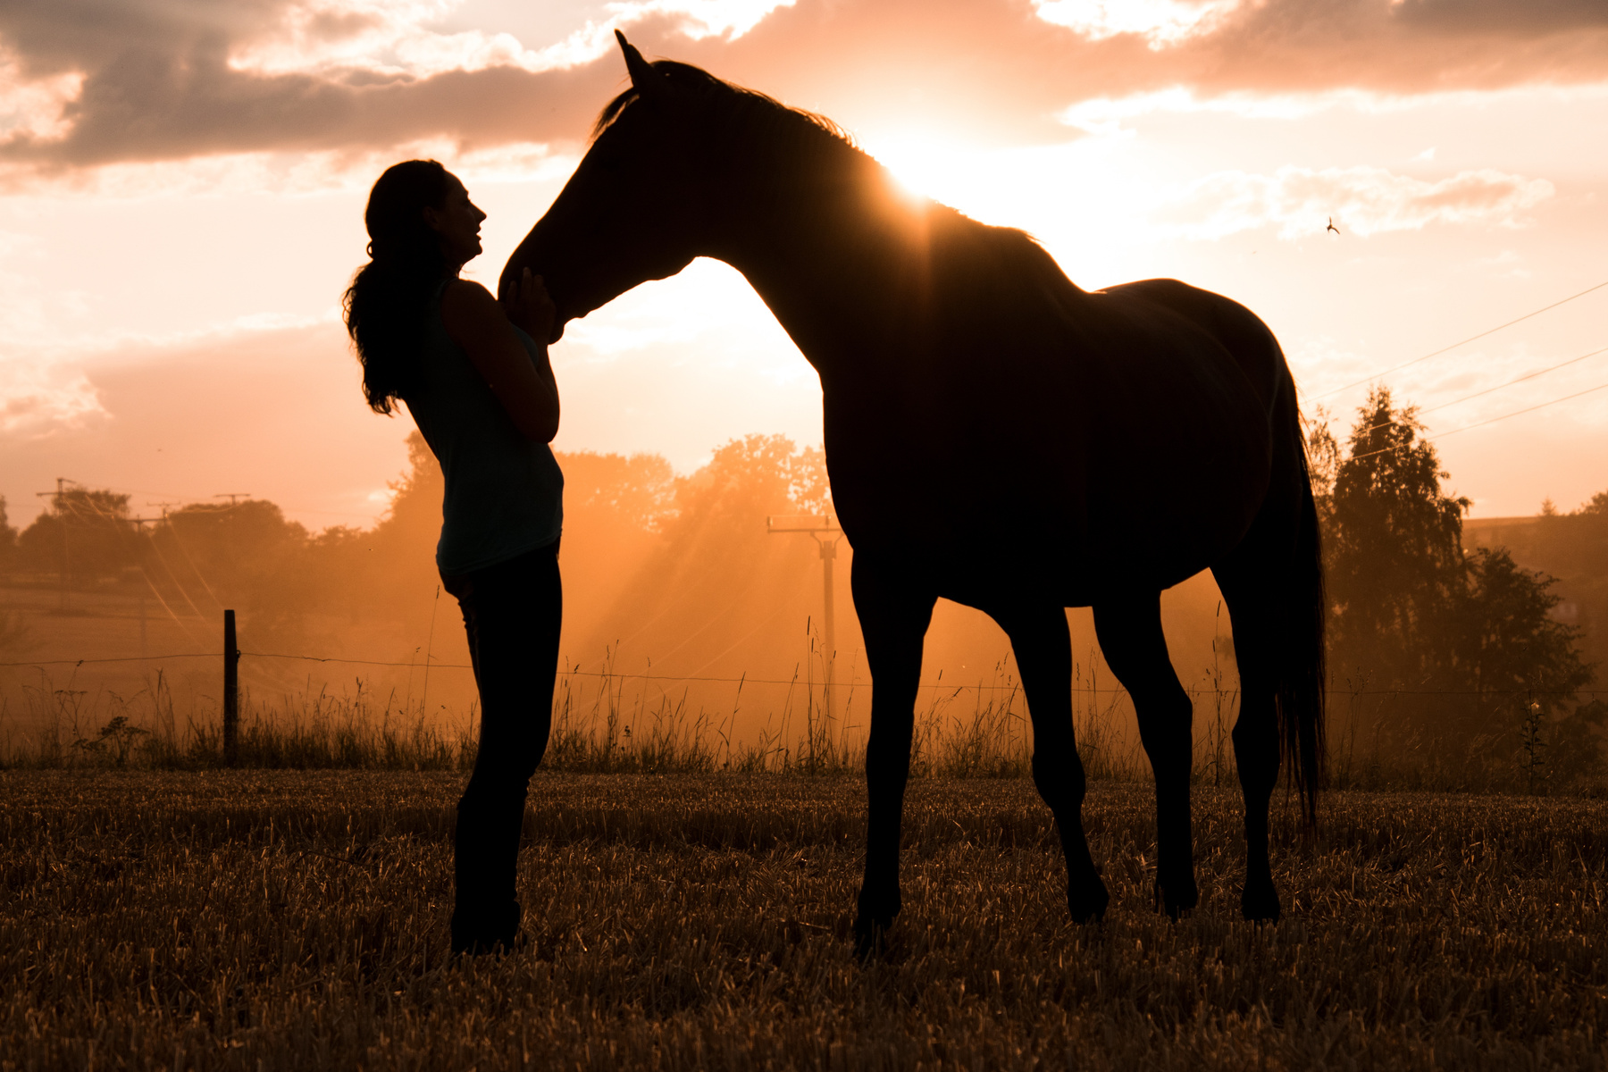
Dificuldade e Superação
6
Qual foi a maior dificuldade?
Qual foi a maior superação na realização desse desafio?

Slide 14
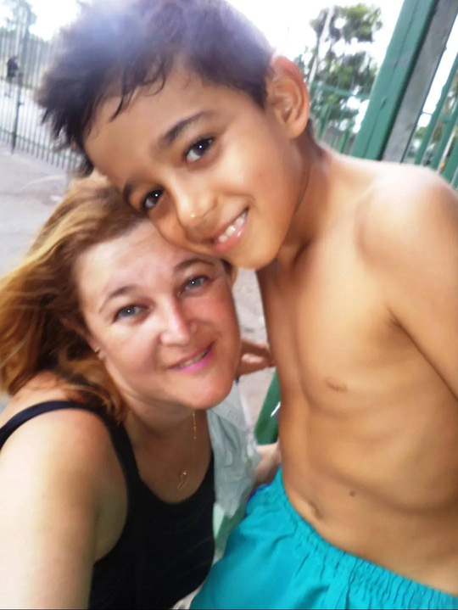
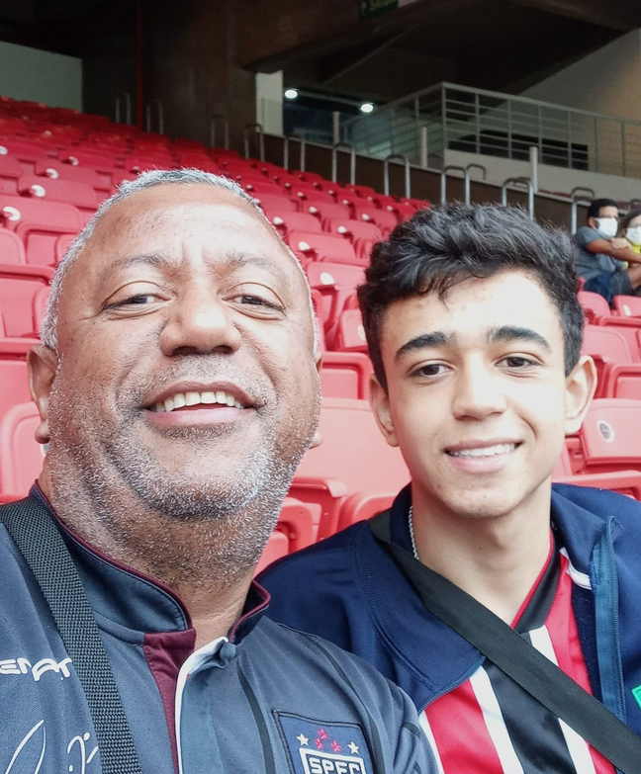
Agradecimentos
7

Slide 15
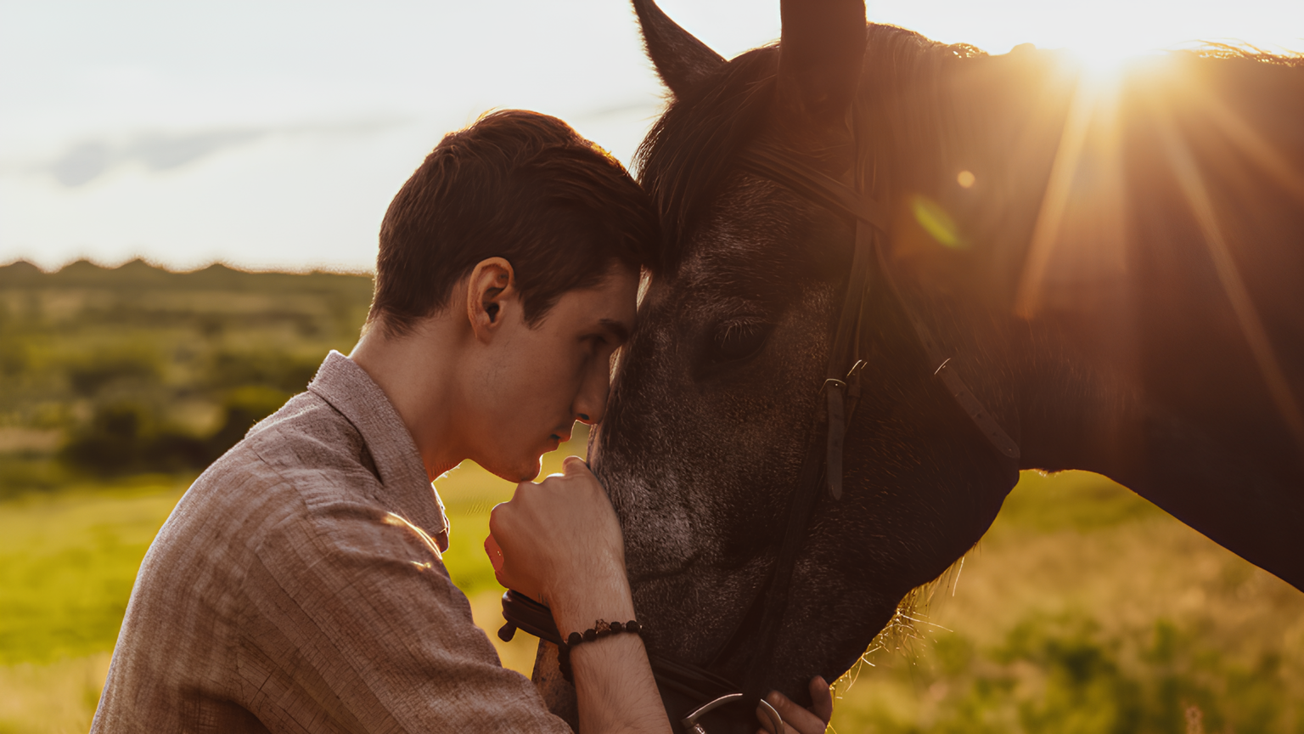
Obrigado pela sua atenção!

